Slide 1
ALEGRIA
ALEGRIA
TRISTEZA
TRISTEZA
ENFADO
ENFADO

Slide 2
ASCO
ASCO
MIEDO
MIEDO
CALMA
CALMA

Slide 3
MIEDO
CALMA

Slide 4
ALEGRIA
TRISTEZA

Slide 5
ENFADO
ASCO

Slide 6
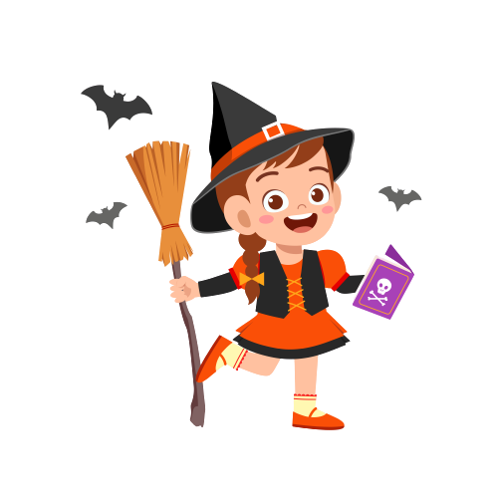
A
L
E
G
R
I
A

